Slide 1
Математика для малюків

Slide 2
Задача «Краби»
3
4
1
6
Задача «Парні числа»
7
5
9
2
8

Slide 3
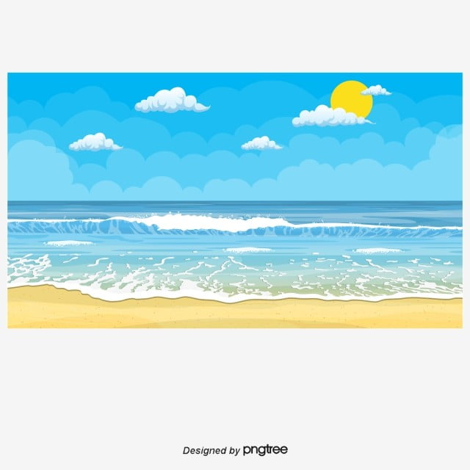
Молодець!
Не вірно. Поміркуй уважніше
5
3
Порахуй крабів, а потім клацни вірне число
Не вірно. Поміркуй уважніше
4

Slide 4
Вірно!
Поміркуй ще
Поміркуй ще
2
1
5
Поміркуй ще
Поміркуй ще
Вірно!
3
7
4
Вірно!
6
Поміркуй ще
Вкажи парні числа
Вірно!
9
8

